Slide 1


Slide 2


Diretrizes contidas nas Regras de Bangkok - Regras Mínimas para Mulheres Presas
65ª Assembleia geral da Organização das Nações Unidas
Prestar assistência e amparo aos filhos de mulheres que cumprem penas restritivas de liberdade nos presídios.
Visa articular em conjunto com a Rede de Proteção às Crianças e aos Adolescentes e sociedade civil, ações que resultem na garantia dos direitos de cidadania, atenção integral, assistência biopsicossocial, educacional e material.

Slide 3

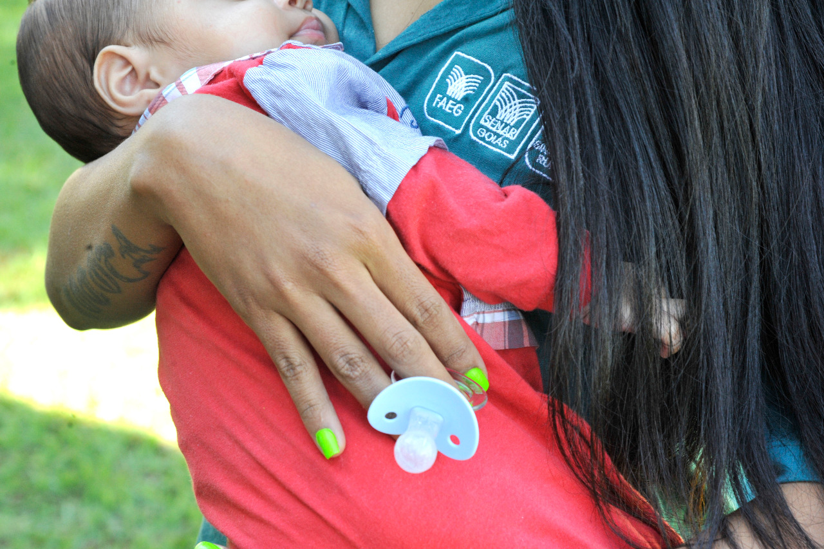
Pesquisas * quando o pai é preso em 90% das hipóteses os filhos continuam sob os cuidados da mãe.
somente 10% das ocasiões continuam sendo cuidadas pelos pais.
*(Stella, 2009, p. 293) -

Slide 4
Etapas
Identificar entre a população carcerária feminina as mães e seus filhos
Determinar visita da Equipe Multidisciplinar da Rede de Proteção na residência da criança e adolescente
Estabelecer o plano de atendimento e, se o caso recomendar, as medidas específicas de proteção ( art. 100 e parg. único ECA)
Articular A Rede de Proteção no amparo pedagógico, psicológico e afetivo com a sociedade civil organizada
Regularizar a “posse de fato” do menor para que o guardião
Realizar encontros (mães/filhos) para VISITAS HUMANIZADAS em ambiente favorável E não constrangedor
Buscar parcerias para amparar os adolescentes quanto à formação profissional.
Solidificar a participação da sociedade civil organizada, inclusive, com o apadrinhamento material.

Slide 5
AÇÕES
Visita domiciliar: Acompanhamento no lar e outros ambientes frequentados por cada criança ou adolescente, a fim de identificar suas demandas e necessidades junto à rede de proteção
  Plano de Atendimento: A partir do estudo psicossocial de cada núcleo familiar, à luz do Estatuto da Criança e do Adolescente (ECA), é realizada intervenção junto aos equipamentos sociais e rede de parceiros do programa
  Regularização da situação da criança/ adolescente: Regulamentação judicial de guardas de fato, pensão alimentícia, paternidade e outras medidas jurídicas Junto à Defensoria Pública
  Visita Humanizada: Evento periódico que promove o vínculo familiar e social e o exercício do poder parental.

Slide 6
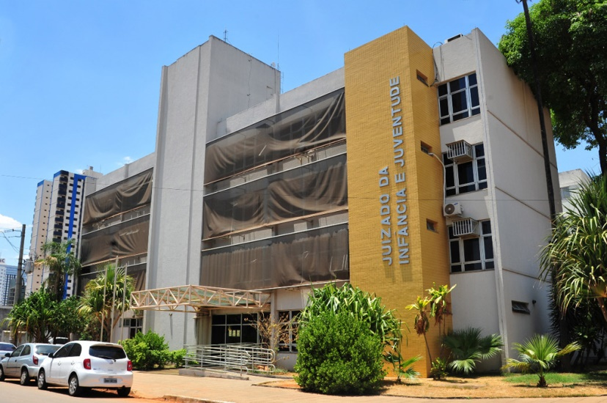
Comarca de Goiânia - Programa AMPARANDO FILHOS
Coordenação de um Desembargador nomeado pelo presidente TJGO
Subcoordenação ao Juiz titular da 1ª Vara Civel e Administrativos do Juizado da Infância e Juventude da Capital, que Possui equipe compartilhada
Desenvolve as suas ações na Penitenciária Feminina Consuelo Nasser

Slide 7
Atividades realizadas - destaques
Penitenciária Feminina Consuelo Nasser : → 55 mulheres cumprem pena
→ 22 são atendidas pelo Programa
126 visitas domiciliares
93 relatórios interprofissionais;
visita humanizada ( 03 p/ ano 2019)
Círculos Restaurativos - agosto /2019 ( valores, maternidade, vinculos familiares)
Articulações interinstitucional: Defensoria Pública, Ministério Público e Universidades
Articulação c/ Rede de Proteção: CREAS/ CRAS/NAS/CAPS, Conselho Tutelar e outros
Parcerias c/ a sociedade civil para arrecadação de alimentos e filmagens (Visita Humanizada)
Termos de Cooperação – Protetores solidários
Procedimentos Judiciais - guarda, registro civil, vaga em escola, outras

Slide 8
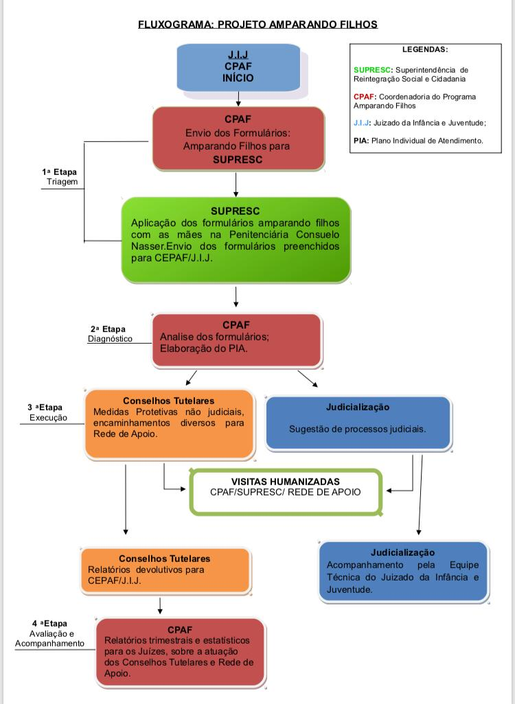

Slide 9
VISITA HUMANIZADA
Fluxograma de trabalho
Visita a unidade penitenciaria pela equipe
Mapeamento das presas que possuem filhos
Identificação do filhos das presas / visitas
Mapeamento das necessidades
Agendamento da visita humanizada
Autorização do juízo de execução penal/diretoria do presidio
Mobilização da Rede e Parceiros Solidários
Mobilização das diversas áreas administrativas do Tribunal (transporte, comunicação social, segurança, outras)
Realização do Evento

Slide 10

Encarcerada há quatro anos por homicídio e mãe de cinco filhos - Presidio Consuelo Nasser em Visita Humanizada realizada em junho/2019:
“ (...) Este dia é aguardado o ano todo. Somente através deste programa pude estar juntinho de todos os meus filhos, uma tarde é pouca para matar tanta saudade. Somente vocês para nos proporcionar esse momento. Logo quero sair daqui para participar mais da vida deles e ensinar o lado bom, do bem, do amor e do trabalho”.

Slide 11
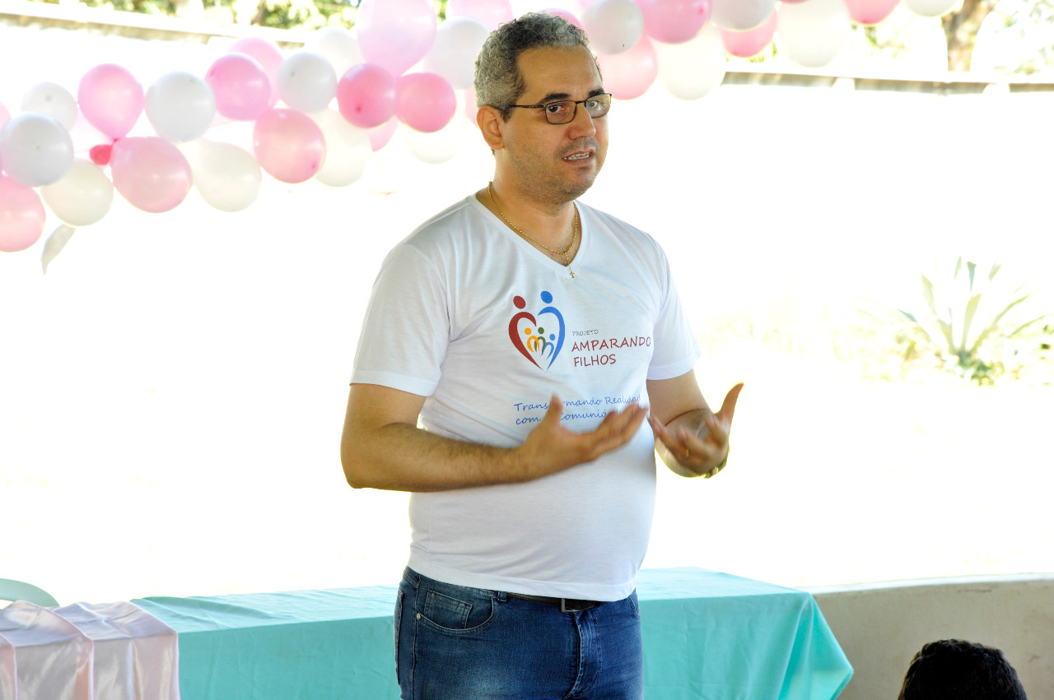

Slide 12
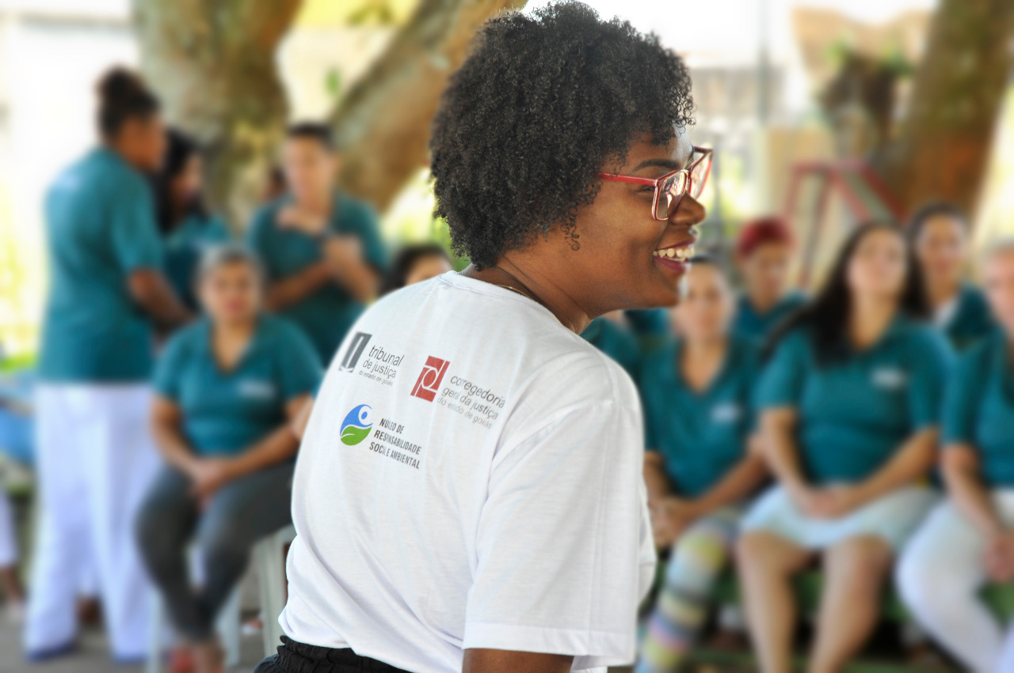

Slide 13

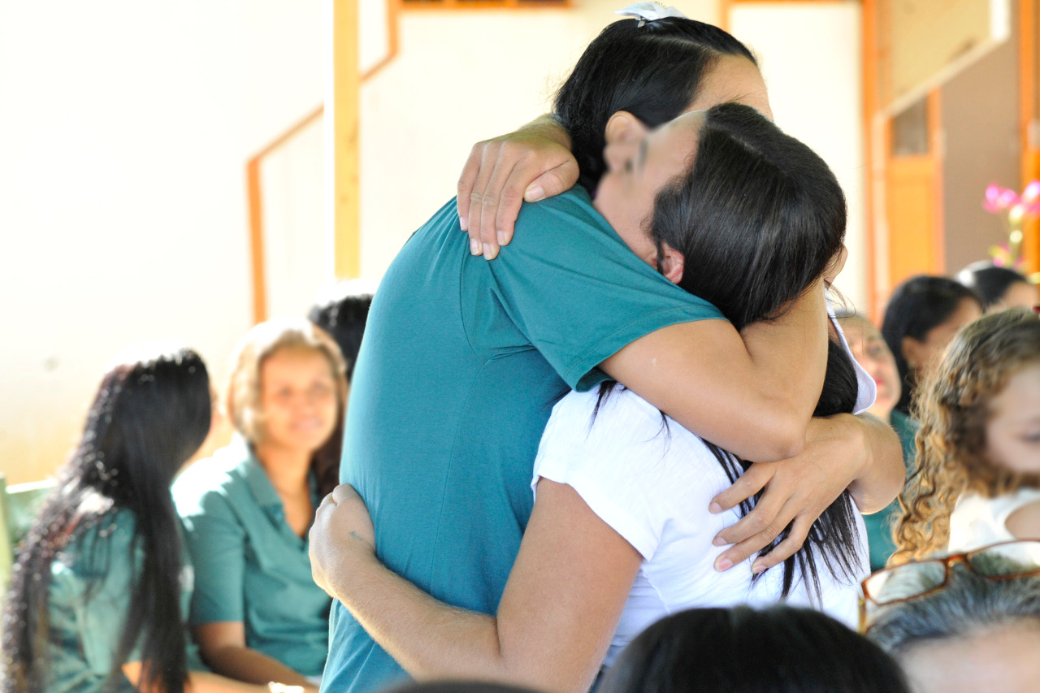

Slide 14
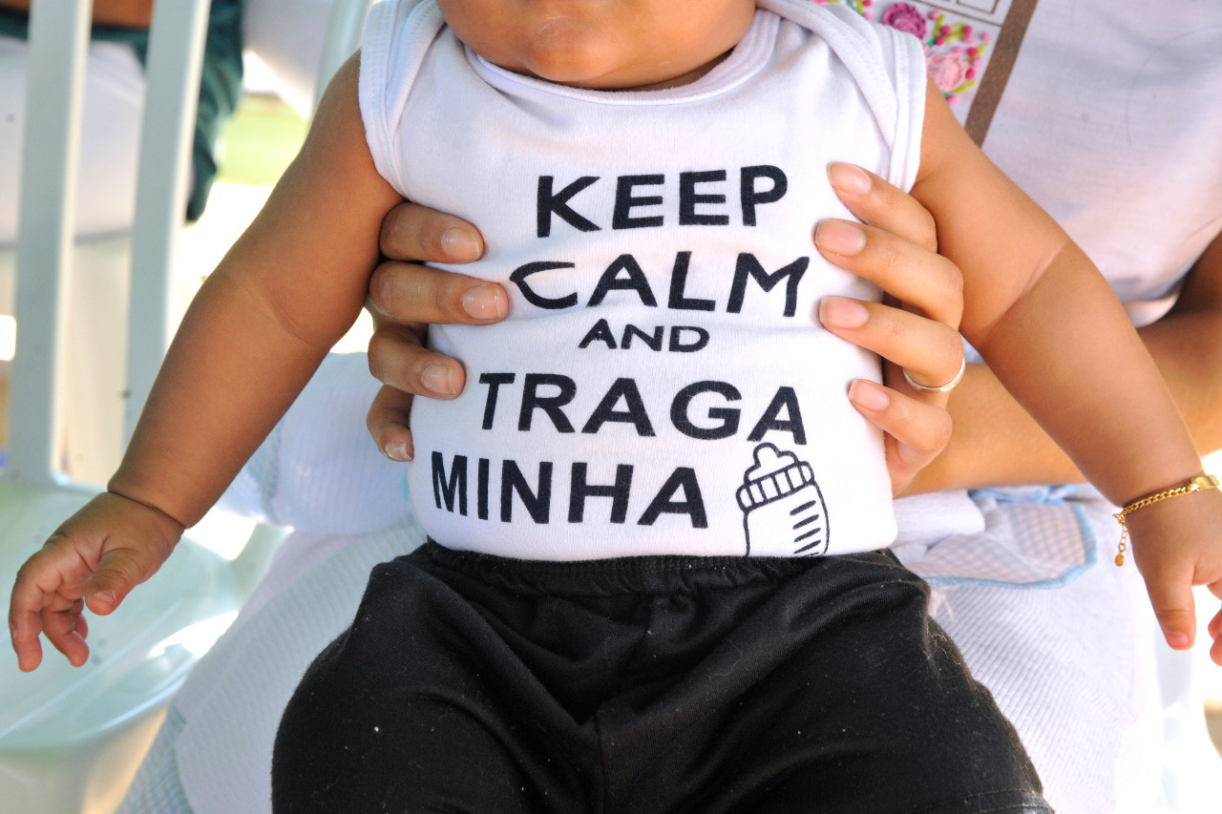

Slide 15
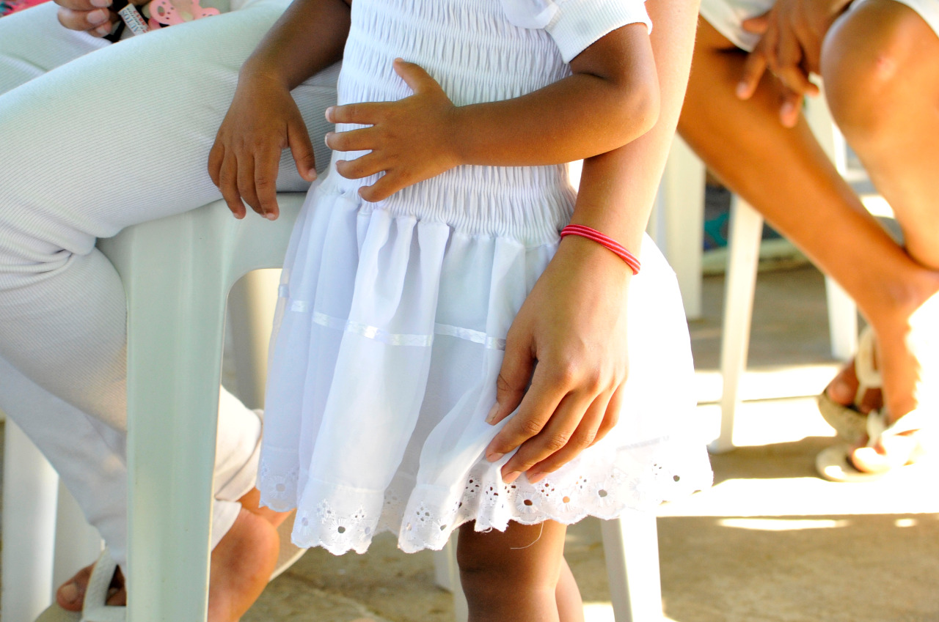

Slide 16
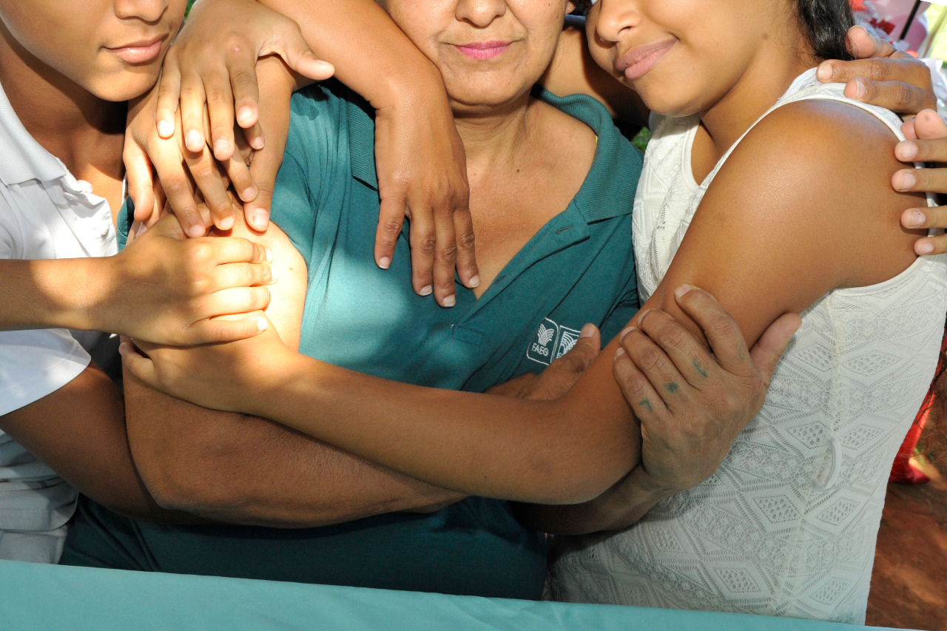

Slide 18
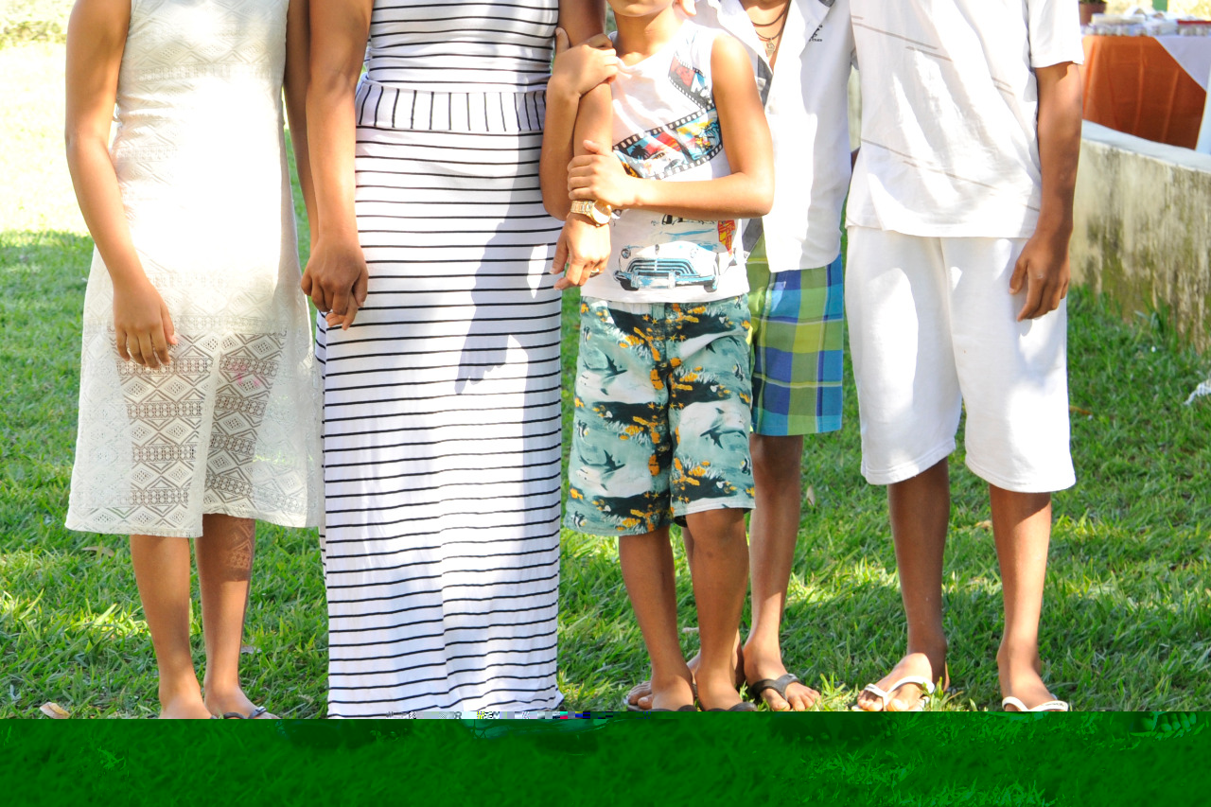

Slide 19
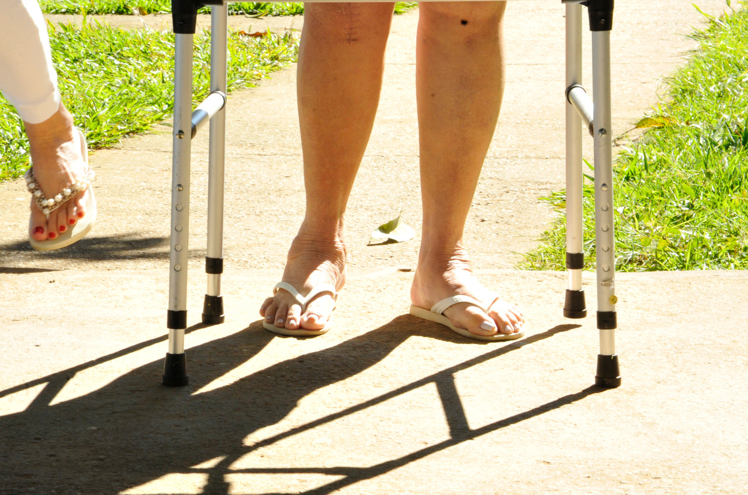

Slide 20
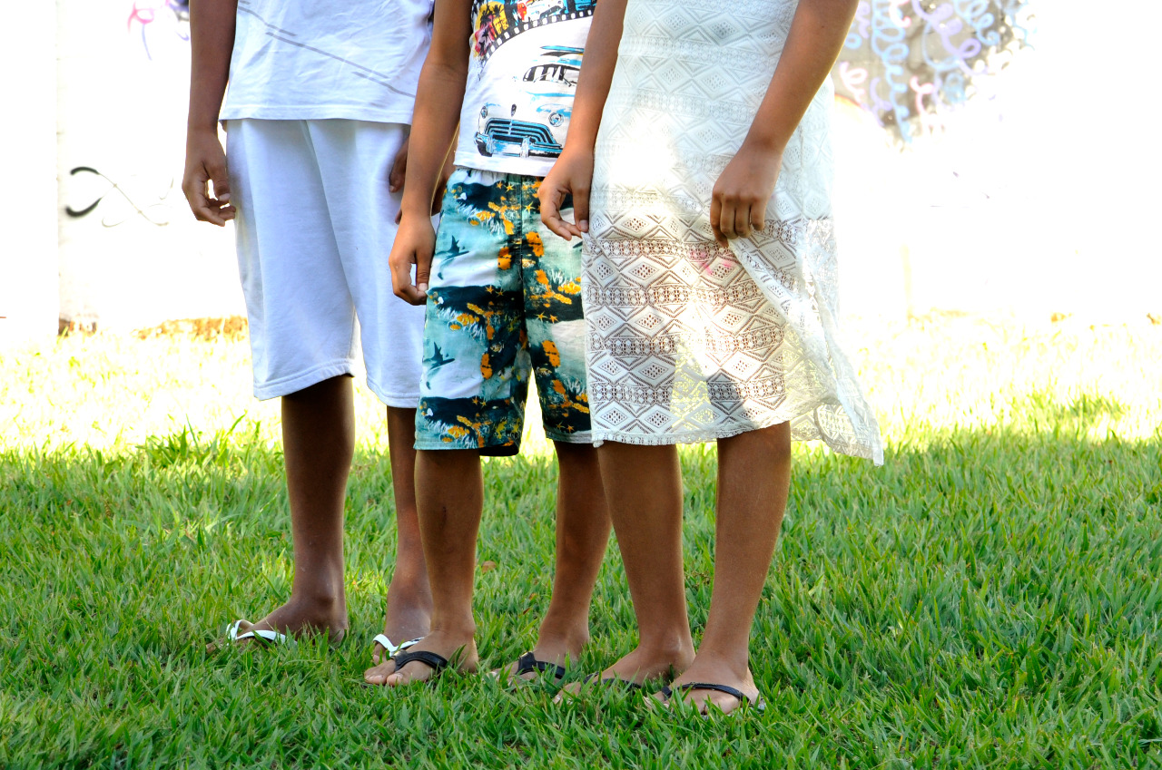

Slide 21


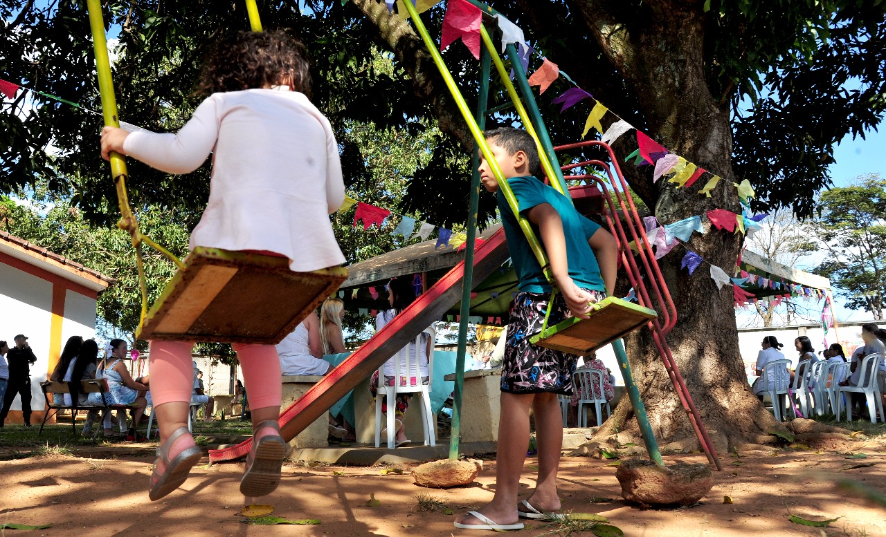

Slide 22
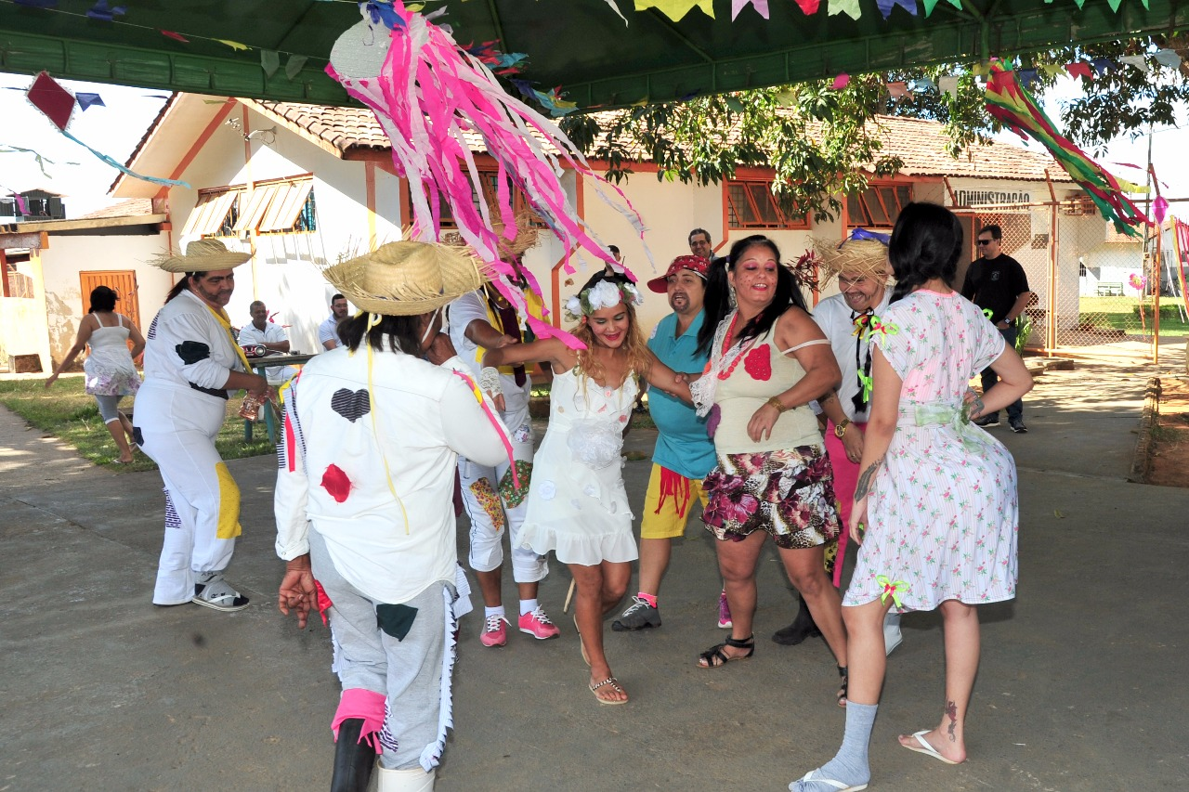

Slide 23
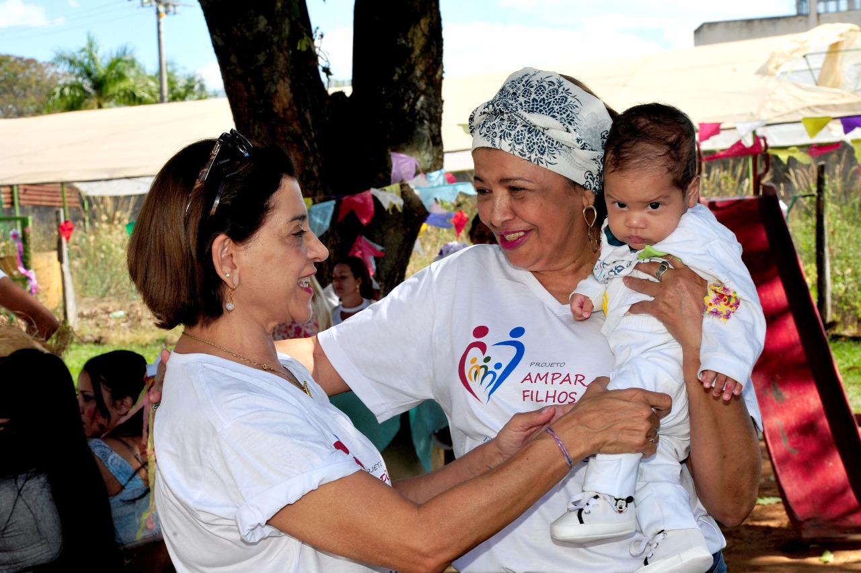

Slide 24


Slide 25
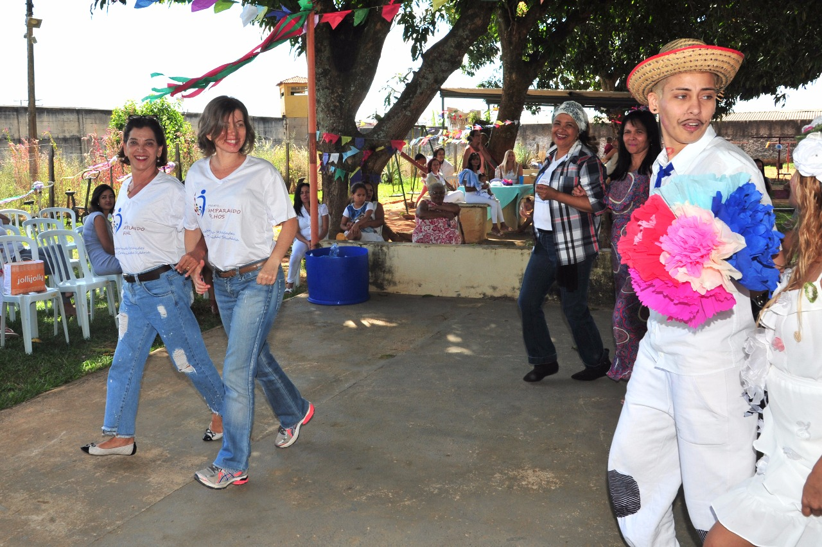

Slide 26
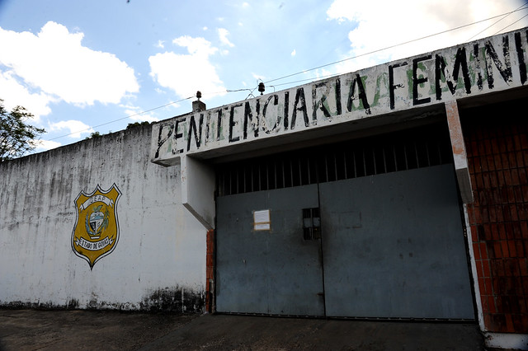
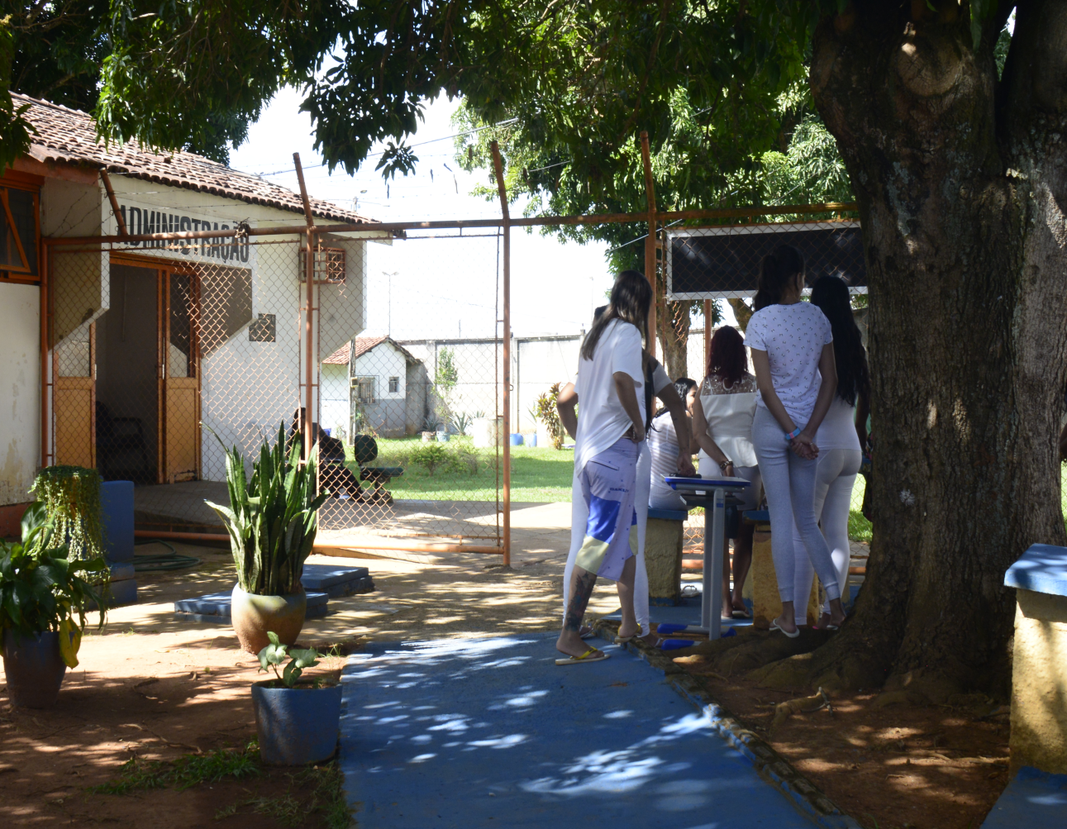

Slide 27
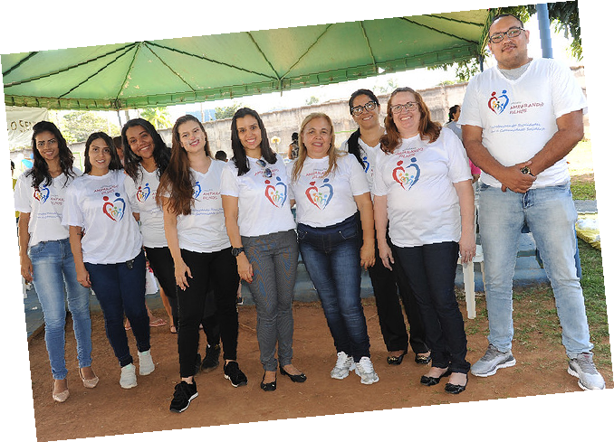

Slide 28
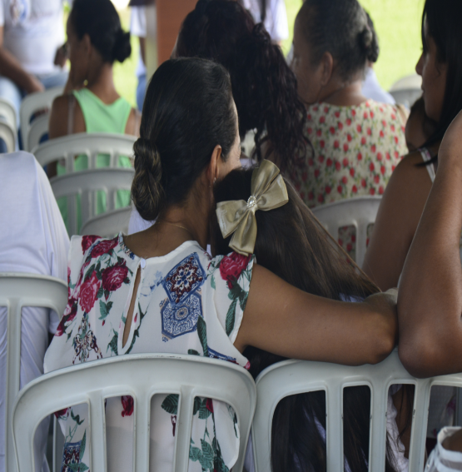
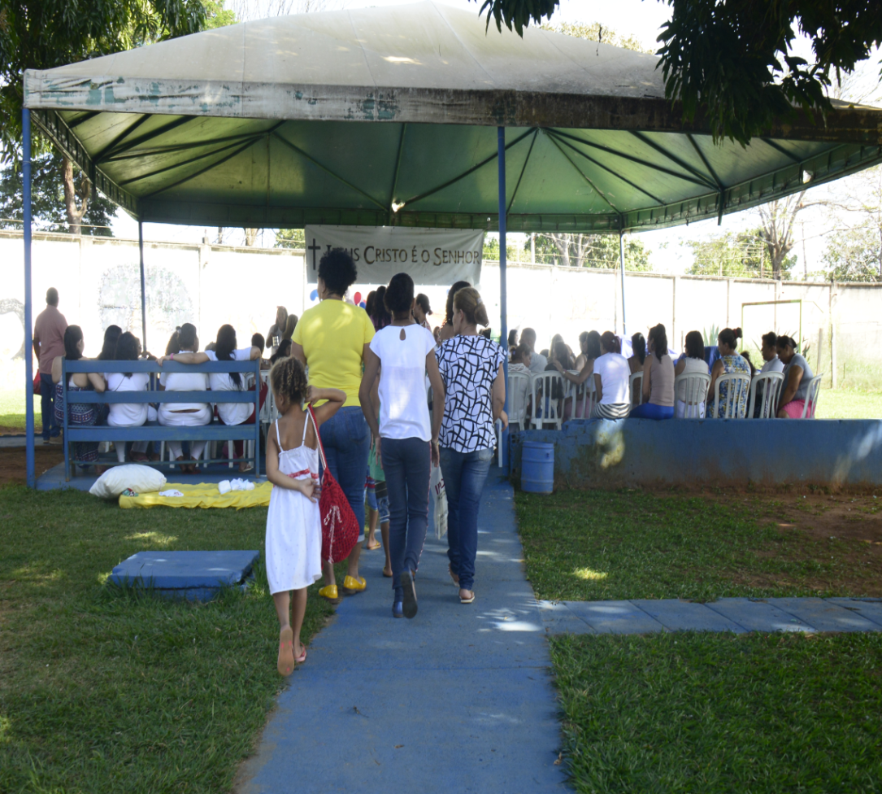
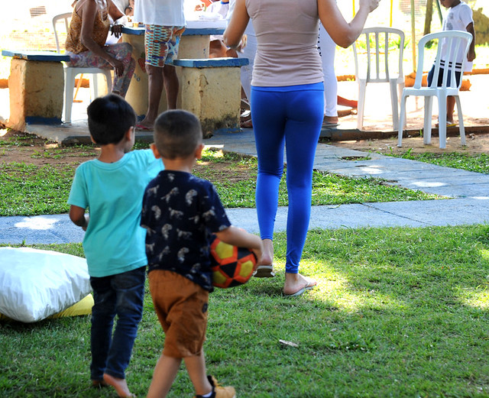

Slide 29

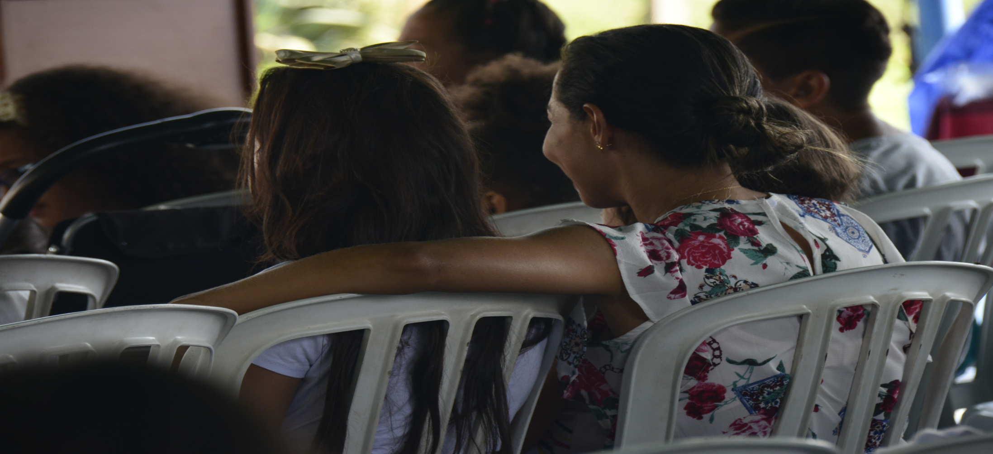

Slide 30
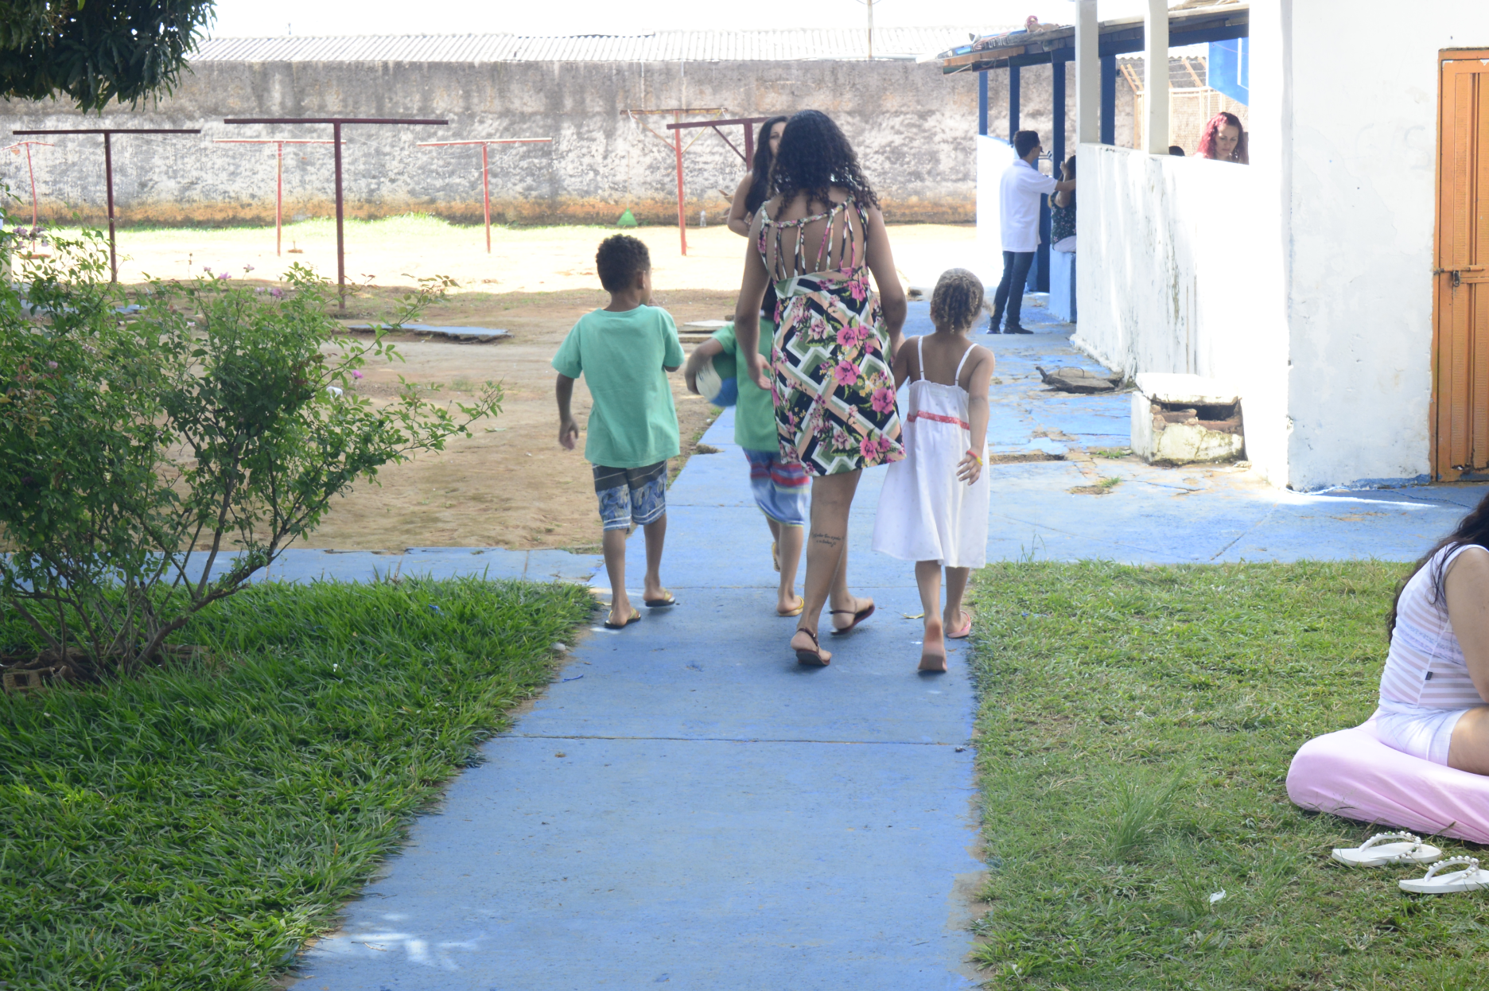

Slide 31
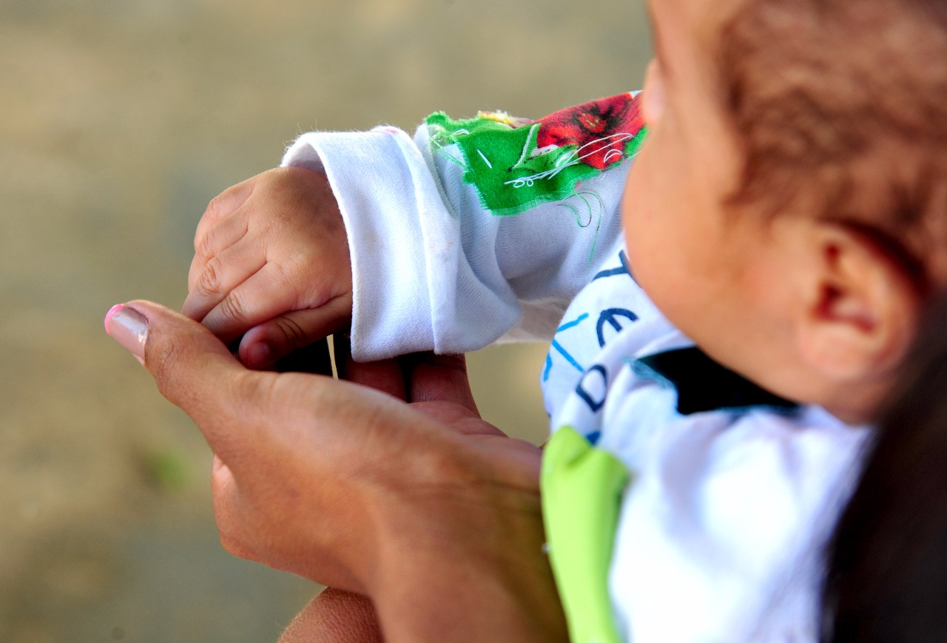
“Não há nenhuma prisão em nenhum mundo na qual o Amor não possa forçar a entrada.”
― Oscar Wilde

